Slide 1
Kapitola
4
Architektúry DBS

Slide 2
ARCHITEKTÚRY DBS

Slide 3
Typy architektúr
Centralizované
Distribuované
Paralelné
Notes:
Príklad na potrebu paralelného spracovania – rezervačné systémy

Slide 4
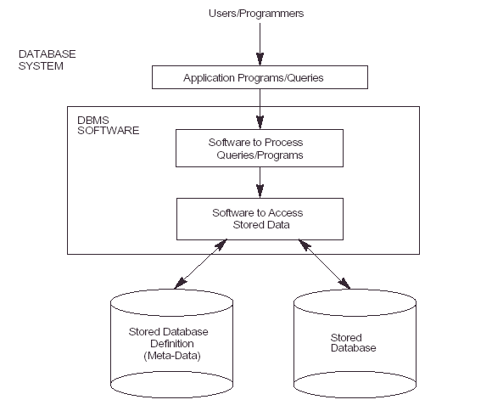
Centralizované

Slide 5
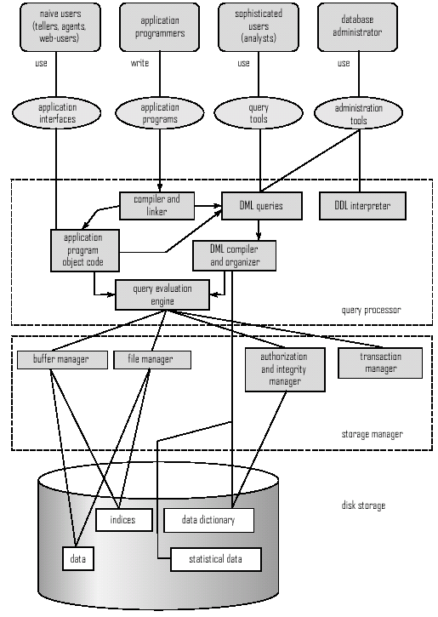
Centralizované

Slide 6
DISTRIBUOVANÉ DBS

Slide 7
DDBS
Distribuovaný databázový systém je množina uzlov počítačovej siete, navzájom prepojených v komunikačnej sieti pričom:
  Každý z uzlov je samostatný databázový systém, ale
  Tieto uzly navzájom spolupracujú tak, že z každého uzla je možné sprístupniť údaje uložené na inom uzle presne tak, akoby boli umiestnené na vlastnom uzle.

Slide 8
Základné pojmy
distribuované spracovanie: aplikácia využíva DBS na inom procesore
distribuovaná BD: množina BD spravovaná množinou CPU tak, že užívateľovi sa javí ako jedna veľká BD. Každá BD je spravovaná lokálne vlastným SRBD, tento využíva softvér na prístup k iným BD. Neexistuje centrálna koordinácia BD.

Slide 9
Základné pojmy
distribuovaný DBS – zahŕňa distribuované spracovanie aj distribuovanú BD.
Notes:
líši sa od distribuovanej BD, pretože aplikácie bežia na inom procesore ako SRBD ktorý využívajú – aplikácia využíva služby siete

Slide 10
Distribuovaný DBS
je rozložený do uzlov siete prepojených komunikačnou infraštruktúrou
v uzloch je možné lokálne uloženie a spracovanie dát (autonómne)
prostriedky v uzloch môžu byť nehomogénne, ale rovnocenné (úlohy je možné prenášať z uzla do uzla
užívateľ nevie o existencii ostatných uzlov siete (transparentnosť)

Slide 11
Distribuovaný DBS
SRDBD podporuje spracovanie globálnych transakcií t.j. takých, ktoré vyžadujú pri spracovní údaje z viacerých uzlov

Slide 12
ROZLOŽENIE DÁT V DISTRIBUOVANOM PROSTREDÍ

Slide 13
uloženie dát
kapacitné a nákladové kritériá na umiestnenie dát v uzloch ➔ čo najbližšie k miestu vzniku, spracovania a využívania údajov

Slide 14
techniky distribúcie dát
replikácia
fragmentácia
Notes:
umožňujú zrýhlenie prístupu k údajom a zníženie komunikačnej záťaže, ale spôsobujú problémy s aktualizáciou (identické kópie) = zvyšujú odolnosť voči poruchám, paralelné spracovanie

Slide 15
Replikácia
udržiavanie identických kópií vo viacerých uzloch siete
zabudovaný optimizér vyberie tú kópiu, pre ktorú sú minimalizované náklady alebo čas získania odpovede
problémy s konzistenciou – všetky kópie musia byť stále identické

Slide 16
Techniky udržiavania konzistencie
Master/slave
dvojfázové potvrdzovanie
Notes:
M/S – jedna je definovaná ako riadiaca, zodpovedá za udržiavanie aj ostatných
2FP – stanovený koordinátor posiela požiadavku na lokálne potvrdenie, Ak sú všetky pripravené dá pokyn. Ak sa podarí všetky potvrdiť skončí sa transakcia, inak všetky rollback ➔ veľa správ po sieti

Slide 17
Fragmentácia
horizontálna
vertikálna

Slide 18
Horizontálna fragmentácia
relácia sa rozdelí do fragmentov tak, že n-tica môže patriť do viacerých fragmentov
výhoda == redukcia nákladov na prenos, zvýšená bezpečnosť
nevýhoda == archivácia
Notes:
delenie na základe vlastností dát : miesto vzniku, čas, ...
každý uzol opatruje len svoje dáta

Slide 19
Vertikálna fragmentácia
dekompozícia relácie na projekcii
ak je potrebné funkčné delenie relácie miesto geografického delenia
Notes:
delenie na základe vlastností dát : miesto vzniku, čas, ...
každý uzol opatruje len svoje dáta

Slide 20
Vertikálna fragmentácia relácie R na fragmenty R₁, R_{2,} R_{3,} R₄
Relácia R
R₁
R₂
R₃
R₄
Primárny kľúč
R₁
R₂
R₃
R₄
Fragmenty

Slide 21
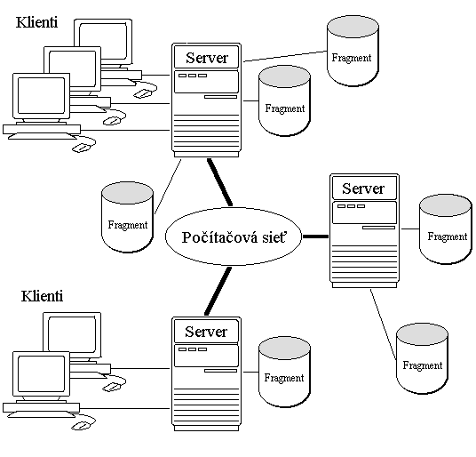
Počítačová sieť s príkladom umiestnenia fragmentov

Slide 22
KLASIFIKÁCIA SRDBD

Slide 23
SRDBD
označenie | logicky | fyzicky
1 | centralizované | centralizované
2 | centralizované | decentralizované
3 | decentralizované | centralizované
4 | decentralizované | decentralizované

Slide 24
ad1
klasické SRBD

Slide 25
ad 2
fyzicky decentralizované systémy,
klasické SRDBD
existuje globálna schéma
homogénne-> v uzloch ten istý SRBD
heterogénne –> rôzne SRBD
centrálne sa riadi:
  prístup do BD
  zmena štruktúry
  synchronizácia transakcií

Slide 26
ad 2
výhoda – ľahké riadenie (administrácia)
nevýhoda – veľké komunikačné zaťaženie, pomalosť, slabá robustnosť

Slide 27
ad 3 a 4
logicky decentralizované systémy
výhoda: - vysoký stupeň autonómnosti individuálnych BD, neprispôsobujú sa globálnej schéme
netreba DBA pre koordináciu lokálnych schém, definujú sa len rozhrania medzi komponentami == vysoká odolnosť voči poruchám
nevýhoda: zložité riadenie transakcií

Slide 28
PARALELNÉ ARCHITEKTÚRY

Slide 29
Paralelné architektúry
Procesory sú umiestnené fyzicky pohromade

Slide 30
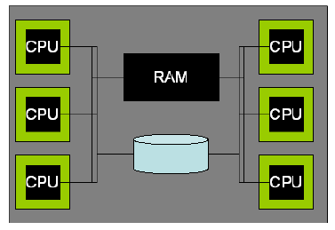
architektúra so zdielanou pamäťou

Slide 31
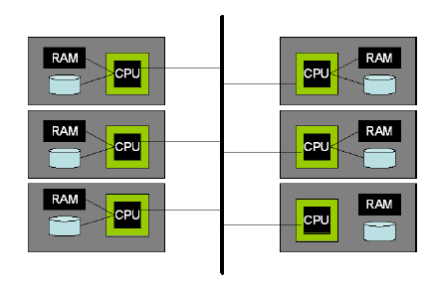
DBS klaster

Slide 32
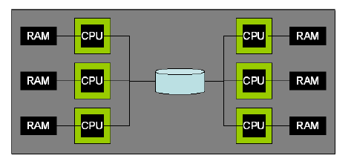
architektúra so zdieľaným diskom

